Slide 1

Servlets Básico
http://www.gtecuan.com

Slide 2
Temas
http://www.gtecuan.com
Servlets en la Foto Grande de Java EE
Servlets y el modelo request & response.
Ciclo de Vida de un Servlet.
Servlet Scope Objects
Servlet request
Servlet response: Status, Header, Body
Manejo de errores

Slide 3
Temas Avanzados
http://www.gtecuan.com
Session Tracking.
Servlet Filters.
Servlet life-cycle events.
Including, fowarding to, and redirecting to other web resources.
Concurrency Issues.
Invoking Servlet.

Slide 4
Servlets en la Foto Grande de Java EE.
http://www.gtecuan.com

Slide 5
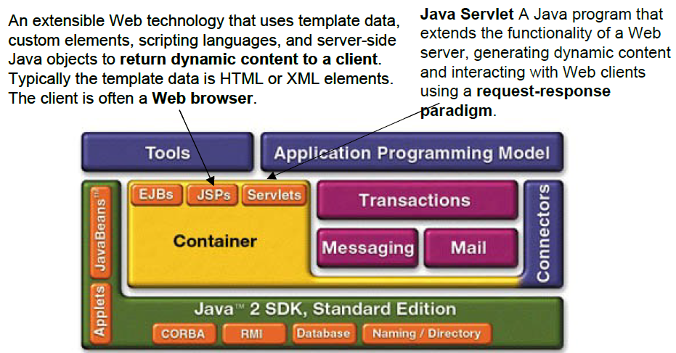
Arquitectura Java EE
http://www.gtecuan.com

Slide 6
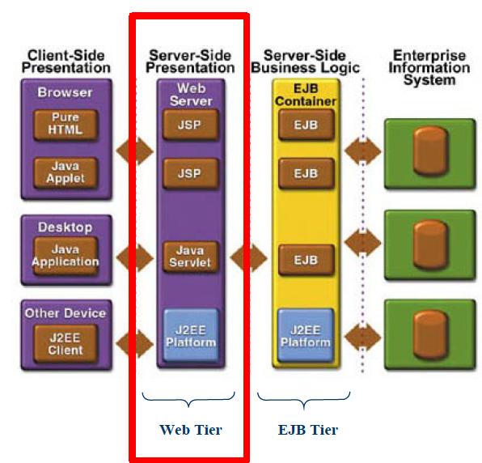
¿Donde están los Servlets y las JSP ?
http://www.gtecuan.com

Slide 7
¿Que son los Servlets ?
http://www.gtecuan.com
Son objetos Java estan basados en el Servlet Framework y APIs y extienden la funcionalidad de un servidor HTTP.
Están mapeados a URLs y manejados por un contenedor con una arquitectura simple.
Están disponibles y pueden ejecutarse en la mayoria de servidores Web y servidores de aplicaciones.
Son Independientes de la Plataforma y el servidor.

Slide 8
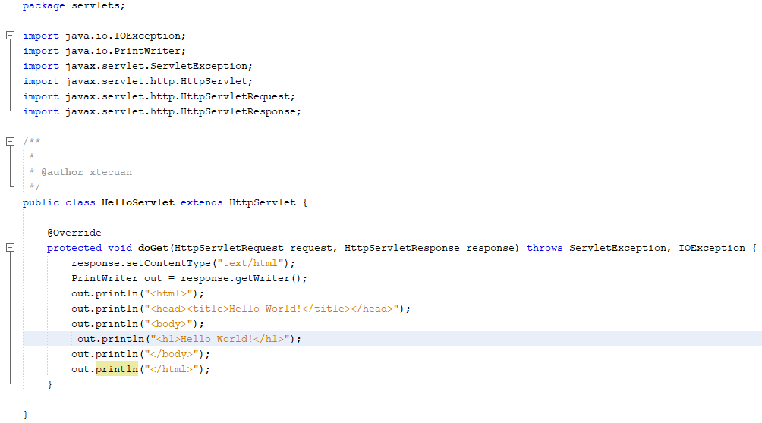
Código de nuestro primer Servlet
http://www.gtecuan.com

Slide 9
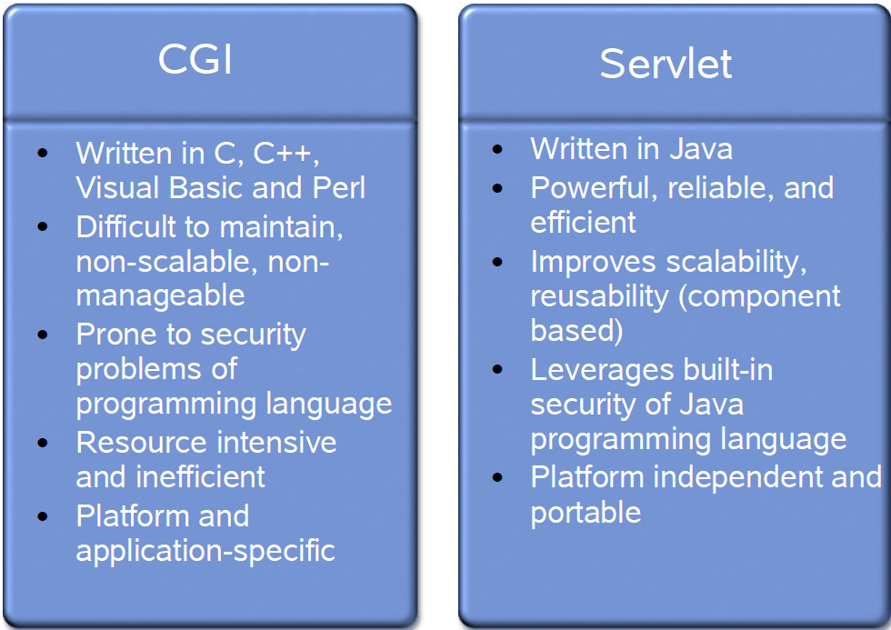
CGI vrs. Servlet
http://www.gtecuan.com

Slide 10
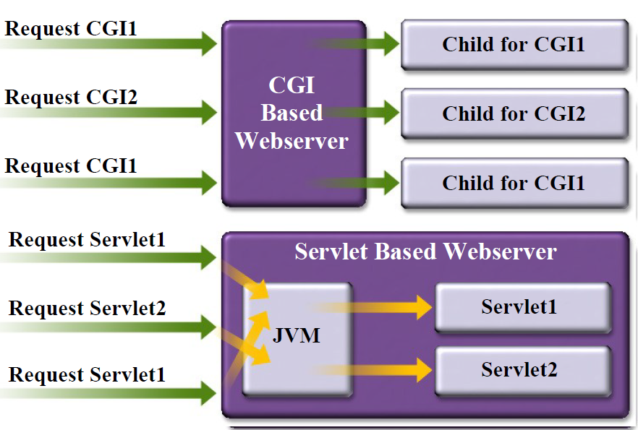
CGI vrs. Servlet
http://www.gtecuan.com

Slide 11
Ventajas de los Servlets
http://www.gtecuan.com
No tienen las limitaciones de CGI.
Muchas herramientas de terceros y Web Servers que poseen soporte para Servlets.
Tienen acceso a toda la familia de Java APIs.
Confiables, de mejor rendimiento y escalabilidad.
Independientes de la plataforma y el servidor.
Seguros
La mayoría de los servidores permiten rellamada automática usando interfaz administrativa.

Slide 12
¿Que es la tecnología JSP?
http://www.gtecuan.com
Permite la separación de la capa de lógica de negocio de la capa de presentación: La capa de presentación ésta en HTML/XML/XSLT. La capa de lógica de negocio en Java Beans o Custom Tags. Mejor mantenibilidad y reusabilidad.
Es extensible via Custom Tags.
Construidas en base a la Tecnología de Servlets.

Slide 13
¿Que es la tecnología JSP?
http://www.gtecuan.com
Son documentos de texto, capaces de retornar contenido dinámico a clientes en un Web Browser.
Contienen ambos tipos de contenido dinámico y estático:
Contenido Estático: HTML / XML
Contenido Dinámico: Código Java, Java Beans y Custom Tags.

Slide 14
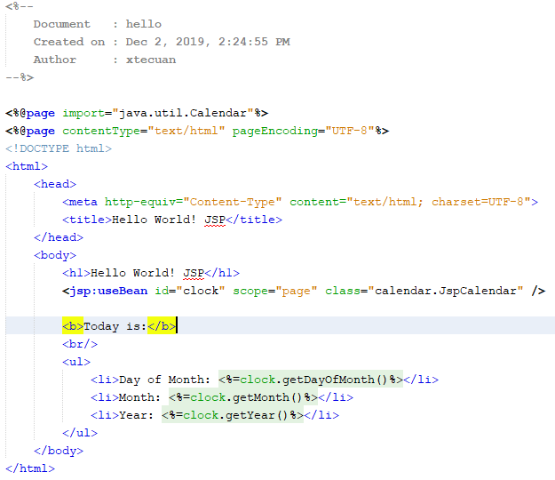
Código de Nuestro primer JSP
http://www.gtecuan.com

Slide 15
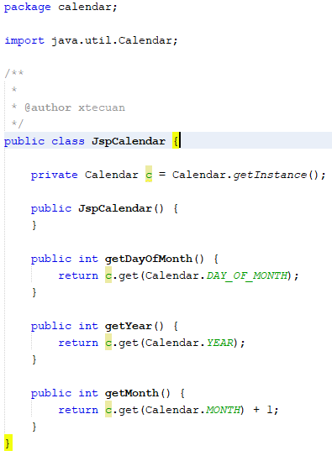
Código de Nuestro primer Java Bean
http://www.gtecuan.com

Slide 16
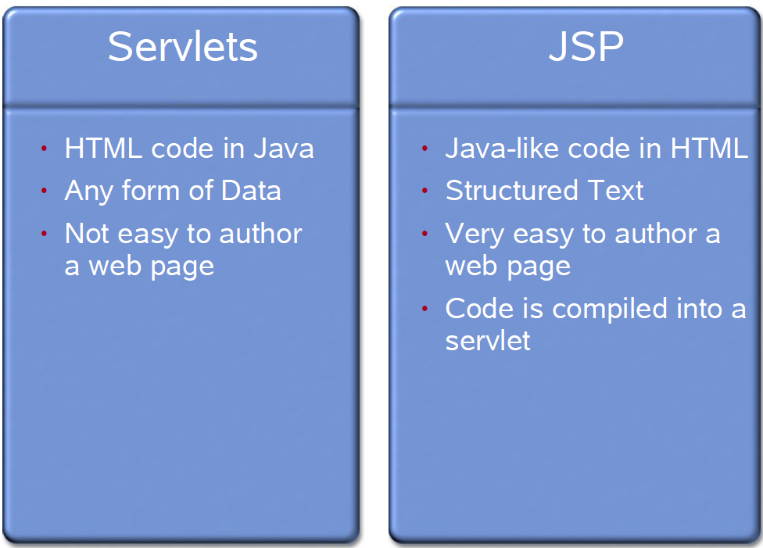
Comparación Servlet y JSP
http://www.gtecuan.com

Slide 17
Beneficios de JSP
http://www.gtecuan.com
El contenido y la lógica de renderizado están separadas.
Simplificación del desarrollo usando JSP, Java Beans y Custom Tags.
Soporta la reutilización de software mediante uso de components.
Recompila automáticamente cuando se realizan cambios en el archivo Fuente.
Más facil para crear páginas Web.
Independientes de la plataforma.

Slide 18
¿Cuándo usar Servlet sobre JSP?
http://www.gtecuan.com
Cuando se quiere extender la funcionalidad de un servidor Web, como admitir un nuevo formato de archivo.
Generar objetos que no contengan HTML, como gráficos o gráficos de pie.
Evite devolver HTML directamente desde sus servlets siempre que sea posible.

Slide 19
¿Debo usar Servlet o JSP?
http://www.gtecuan.com
En la práctica, Servlet y JSP se usan juntos por medio de la arquitectura MVC (Modelo, Vista, Controlador).
Los Servlet manejan la parte de Controlador
Y los JSP manejan la parte de la Vista (Renderizado de contenido)

Slide 20
Servlet Request & Response Model.
http://www.gtecuan.com

Slide 21
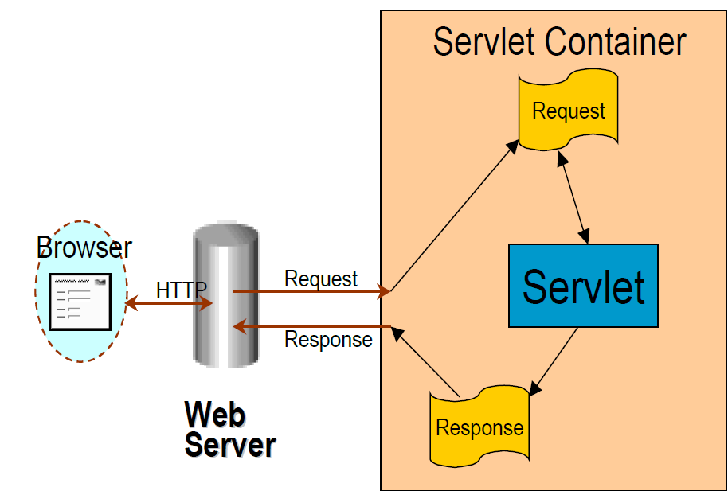
Servlet Request & Response Model
http://www.gtecuan.com

Slide 22
Preguntas / Respuestas
http://www.gtecuan.com
@xtecuan
xtecuanufo@gmail.com

